Slide 1
Lenguajes para programar robots (P2: T7)
Yeray Méndez Romero
yeray.mendez@udc.es
Daniel Rivera López
d.rivera1@udc.es

Slide 2
ÍNDICE
Introducción.
Programación de robots:
Nivel gestual.
Nivel textual.
Relación de los lenguajes de programación de robots y los habituales.
Lenguajes en empresas.
Lenguajes en educación.
Conclusión
Bibliografía.

Slide 3

INTRODUCCIÓN
¿ Qué es un robot ?

Slide 4
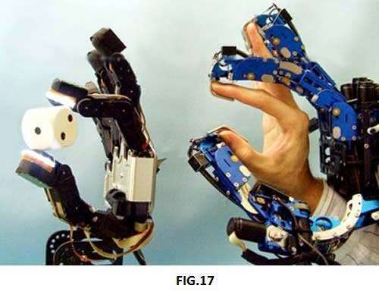
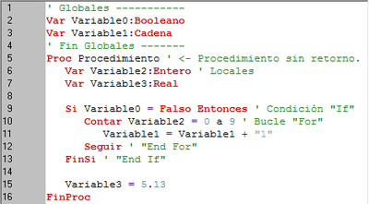
PROGRAMACIÓN DE ROBOTS
Existen dos niveles de programación:
Gestual
Textual

Slide 5
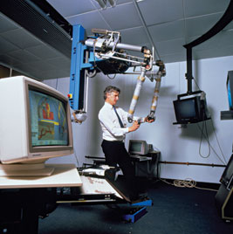
PROGRAMACIÓN DE ROBOTS NIVEL GESTUAL
Gestual:
Robot solo recuerda posiciones.
No es necesaria la experiencia.

Slide 6
PROGRAMACIÓN DE ROBOTS NIVEL TEXTUAL
Textual:
Necesaria experiencia en programación.
Tres tipos:
Nivel robot
Nivel objeto
Nivel tarea

Slide 7

PROGRAMACIÓN DE ROBOTS NIVEL TEXTUAL
Nivel robot:
Ejemplos:
RAPID(Robotics Application Programming Interactive Dialogue).

Slide 8
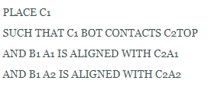
PROGRAMACIÓN DE ROBOTS NIVEL TEXTUAL
Nivel objeto:
Ejemplos:
RAPT y AUTOPASS utilizados en el ensamblaje de piezas.
Ejemplo de código AUTOPASS:

Slide 9
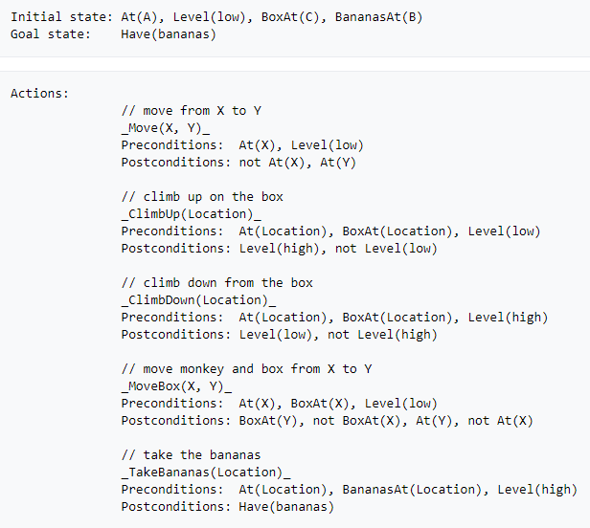
PROGRAMACIÓN DE ROBOTS NIVEL TEXTUAL
Nivel tarea:
Ejemplos:
STRIPS: lenguaje formal utilizado por el planificador con el mismo nombre por el primer robot que podía razonar sobre sus acciones, Shakey.

Slide 10



RELACIÓN DE LOS LENGUAJES DE PROGRAMACIÓN DE ROBOTS Y LOS HABITUALES
Dos tipos fundamentales:
Extensiones de los lenguajes habituales
Lenguajes diseñados específicamente para programar robots.
RAPID KAREL V+

Slide 11
LENGUAJES EN EMPRESAS
Ámbito empresarial: Muchos lenguajes.
Nos basamos en la lista anual RBR50(Robotics Business Review) en la de este año encontramos a :
ABB con el lenguaje RAPID.
Fanuc con el lenguaje KAREL.
Adept con V+.

Slide 12
LENGUAJES EN EMPRESAS
RAPID:
Lenguaje de programación textual de alto nivel.
Utilizado actualmente en la controladora IRC5 de ABB.

Slide 13
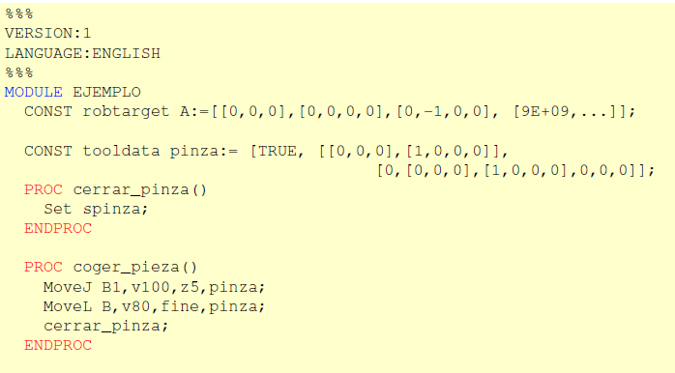
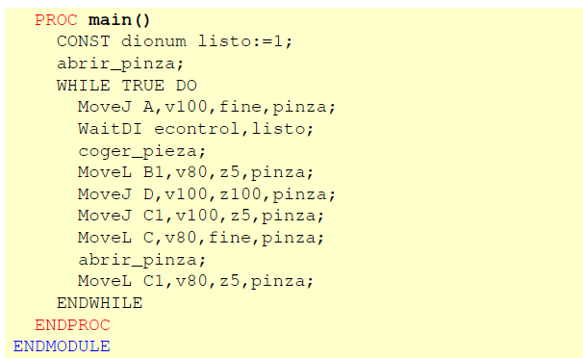
LENGUAJES EN EMPRESAS
RAPID:

Slide 14
LENGUAJES EN EMPRESAS
Ámbito empresarial: Muchos lenguajes.
Problema:
Cada empresa solo tiene en cuenta sus necesidades en cuanto a software.
El código no es portable.

Slide 15

LENGUAJES EN EMPRESAS
RESULTADO :
Usuario final se queda bloqueado en un determinado fabricante.
Pérdida de tiempo y económica.

Slide 16
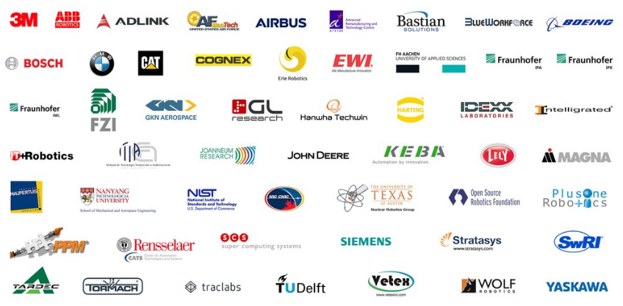
LENGUAJES EN EMPRESAS
ROS-Industrial
Miembros :

Slide 17
LENGUAJES EN EDUCACIÓN
Ejemplos:
Scratch.
Arduino.
Suelen emplearse lenguajes habituales como:
Matlab.
Python.
C/C++.
JavaScript.

Slide 18
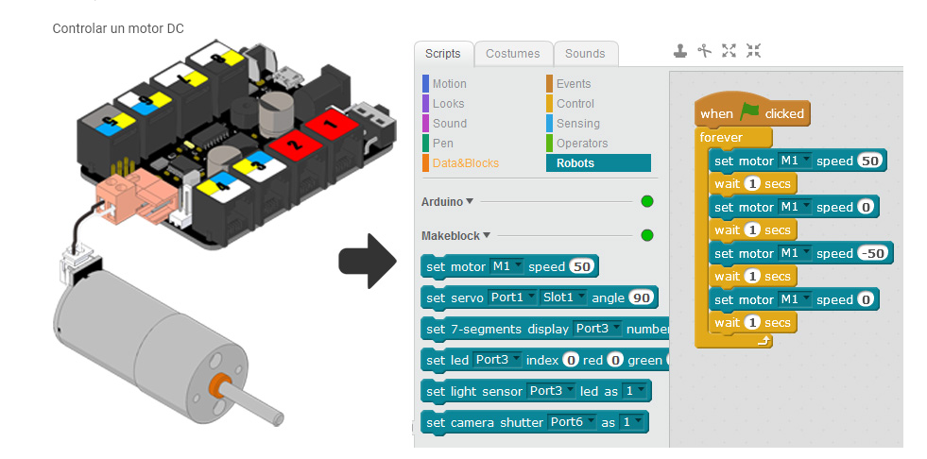
LENGUAJES EN EDUCACIÓN
Scratch:
Lenguaje de programación visual y educativo.
Desarrollado por Lifelong Kindergarten Group en el MIT .
Paradigma imperativo.
Dirigido por eventos.
Primera versión en 2003.

Slide 19
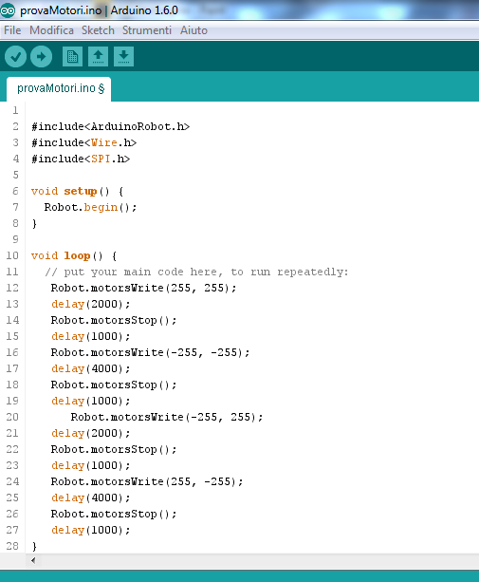
LENGUAJES EN EDUCACIÓN
Arduino:
Plataforma electrónica open-source basada en hardware y software sencilla de usar.
Es simplemente el lenguaje C/C++ con librerías añadidas.
Permite programación orientada a robots aunque normalmente se utilizan interfaces visuales, este es el caso de Scratch4Arduino y Mblock.

Slide 20
CONCLUSION
Similitudes:
No existe un cambio en la variedad de tareas a realizar en cada uno de los lenguajes mencionados.
Diferencias:
Eficiencia del código y simplicidad(en los lenguajes de empresa).

Slide 21
BIBLIOGRAFÍA
https://es.wikipedia.org/wiki/Robot
https://analisisyprogramacionoop.blogspot.com.es/2014/10/programacion-de-robots.html
http://platea.pntic.mec.es/vgonzale/cyr_0708/archivos/_15/Tema_5.6.htm
https://blog.robotiq.com/what-is-the-best-programming-language-for-robotics
https://en.wikipedia.org/wiki/Educational_robotics
http://petercorke.com/wordpress/toolboxes/robotics-toolbox
https://www.makeblock.es/soporte/mblock/
http://codigo21.educacion.navarra.es/autoaprendizaje/primeros-pasos-con-scratch-y-lego-wedo/
http://www.onerobotics.com/posts/2013/introduction-to-karel-programming/
http://www.monografias.com/trabajos3/progrob/progrob.shtml
http://rosindustrial.org/
https://www.roboticsbusinessreview.com/companies/?companyType=rbr_50
https://en.wikipedia.org/wiki/RAPID
http://hopl.info/showlanguage.prx?exp=7482
https://wikivisually.com/lang-de/wiki/ARLA_(Programmiersprache)
http://www.robot-forum.com/robotforum/fanuc-robot-forum/karel-load-option-in-r30ib/
https://en.wikipedia.org/wiki/Adept_Technology
https://es.wikipedia.org/wiki/Scratch_(lenguaje_de_programaci%C3%B3n)
https://wiki.scratch.mit.edu/wiki/Scratch#Notable_Information
https://en.wikipedia.org/wiki/Educational_robotics
https://www.arduino.cc/en/Guide/Introduction

